Slide 1
UNIVERSIDAD DE LAS FUERZAS ARMADAS – ESPE
TESIS DE GRADO
Ricardo miguel díaz razo
Julio 2015

Slide 2
ANÁLISIS Y ESTRUCTURACIÓN DE LA INFORMACIÓN HIDROCARBURÍFERA NACIONAL Y GEOESPACIAL PARA EL DISEÑO Y CONSTRUCCIÓN DE UN DATA WAREHOUSE PARA LA TOMA DE DECISIONES SOCIO-AMBIENTALES DEL PROGRAMA DE REPARACIÓN AMBIENTAL Y SOCIAL – PRAS

Slide 3
AGENDA
1. Planteamiento del Problema: Situación Actual
2. Justificación
3. Objetivos
4. Inteligencia de Negocios
5. Metodología
6. Desarrollo del Proyecto
7. Conclusiones y Recomendaciones

Slide 4
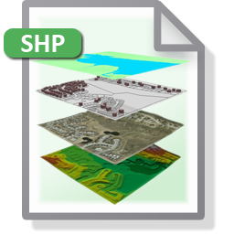
PLANTEAMIENTO DEL PROBLEMA
El Programa de Reparación Ambiental y Social - PRAS almacena información Hidrocarburífera y de Gestión Social del País en archivos semiestructurados y georeferenciados, lo cuál dificulta el cruce de información para el análisis y elaboración de reportes para su personal Directivo y Estadístico
Notes:
(Min. Lorena Tapia ) Esta información se encuentra sin estructurar ni depurar para ser analizada de una manera inmediata; esto se convierte en un gran inconveniente en el momento de realizar reportes o informes para las autoridades y directivos del Ministerio del Ambiente lo que demanda un gran esfuerzo y trabajo para los técnicos del PRAS para poder entregar esta información en el momento requerido.
Gestión Social: Proceso que implica un aprendizaje conjunto y continuo para los grupos sociales, que les permite incidir en los procesos de la toma de decisiones dentro de la dimensión política.

Slide 5





SITUACIÓN ACTUAL
15días
Shapefiles
Excel
Análisis, Estructuración
y Depuración de
Información
Presentación de Resultados
Notes:
Para el análisis de la información hidrocarburífera, el personal encargado realiza todo el proceso manualmente desde la generación de los archivos semiestructurados, depuración y cruce de información hasta la creación de tablas dinámicas para, posteriormente, generar los reportes requeridos por las autoridades de la institución, clientes y público en general.
Un informe puede tardar desde una a varias semanas en ser entregado o publicado debido a la asignación del personal no solamente a una tarea específica, sino a un conjunto de tareas de acuerdo al cargo que posea.

Slide 6




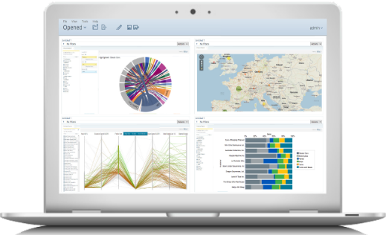

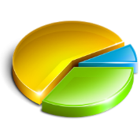

JUSTIFICACIÓN
ETL
ETL
ETL
Shapefiles
Staging
EDW
Data Marts
Cubos de Información
Presentación de Resultados
1-3 Minutos

Slide 7
OBJETIVOS
GENERAL
Dieñar una solución tecnológica para la toma de decisiones socio-ambientales del Programa de Reparación Ambiental y Social – PRAS.

Slide 8
OBJETIVOS
ESPECÍFICOS
Organizar, estandarizar y estructurar la información del PRAS registrada en archivos semiestructurados.
Implementar el Data Warehouse para la integración de la información Hidrocarburífera y de Gestión Social existente.
Generar procesos de extracción, transformación y carga para poblar el Data Warehouse.
Visualizar información georeferenciada en tableros de control.

Slide 9

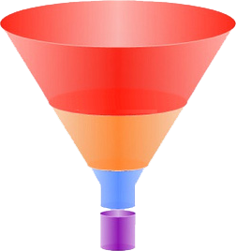
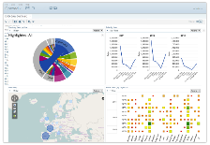







INTELIGENCIA DE NEGOCIOS
Genera Conocimiento
Procesamiento
Datos
Información Estratégica
Toma de Decisiones
Notes:
Cumplir con los objetivos del negocio.

Slide 10







HERRAMIENTAS
MÓDULO | DESCRIPCIÓN
PENTAHO DATA INTEGRATION | Consultar, limpiar e integrar los datos donde quiera que se encuentren (ETL).
PENTAHO REPORTING | Acceder a los datos y entregar información a la organización en todos sus niveles.
PENTAHO ANALYSIS | Explorar y analizar variables de manera interactiva con una respuesta rápida.
PENTAHO DASHBOARD | Obtener una visibilidad inmediata del estado del negocio a través de las métricas y KPI’s.
PENTAHO DATA MINING | Descubrir patrones ocultos y los indicadores de desempeño futuro
Es un sistema de base de datos relacional “orientada a objetos” (diseñada para trabajar en conjunción con lenguajes de programación orientados a objetos como Java, C#, Visual Basic.NET y C++).
Plataforma de Inteligencia de Negocios, las soluciones que Pentaho pretende ofrecer se componen fundamentalmente de una infraestructura de herramientas de análisis e informes, integrado con un motor de workflow de procesos de negocio.
Notes:
POSGRESQL: Es un sistema de base de datos relacional “orientada a objetos” (diseñada para trabajar en conjunción con lenguajes de programación orientados a objetos como Java, C#, Visual Basic.NET y C++).
PENTAHO: Plataforma de Inteligencia de Negocios, las soluciones que Pentaho pretende ofrecer se componen fundamentalmente de una infraestructura de herramientas de análisis e informes, integrado con un motor de workflow de procesos de negocio.

Slide 11
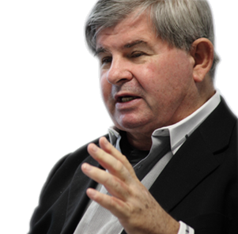

METODOLOGíA
DM
DW
BOTTOM-UP
DM
BILL INMON
ENFOQUE HORIZONTAL
EDW
DM
TOP-DOWN
DM
RALPH KIMBALL
Notes:
Con el tiempo, tanto los enfoques top down y bottom up se han vuelto cada vez más similares. Los defensores del enfoque top down están de acuerdo en la importancia de desarrollar de forma incremental y entrega temprana. Los defensores del enfoque bottom up reconocen la importancia de contar con un plan empresarial para la integración de incremental de los data marts desarrollados. Como resultado, las dos metodologías no son tan diferentes como mucha gente cree.
Sin embargo, no se llega a un análisis de la estructura de la información para tener un punto de partida hacia la creación de un modelo óptimo que me permita reutilizar información presente en otros Data Marts a un nivel no solo físico, sino lógico dentro del modelamiento de cubos de multidimensionales.
Inmon reduce la creación de DW normalizados antes de crear un Data Mart dimensional, y Kimball pasa por alto la normalización de un DW.
Se puede optimizar cada modelo, mostrándose cada uno similar al otro (Por supuesto, agregando un EDW normalizado bajo el modelo Kimball o estructurándo dimensionadamente los Data Mart como Inmon).
Metodologías como Kimball e Inmon permiten un análisis ascendente y descendente respectivamente, considerando datos atómicos y sumarizados de una manera vertical, sin embargo, ninguna de ellas proporciona un enfoque horizontal.

Slide 12
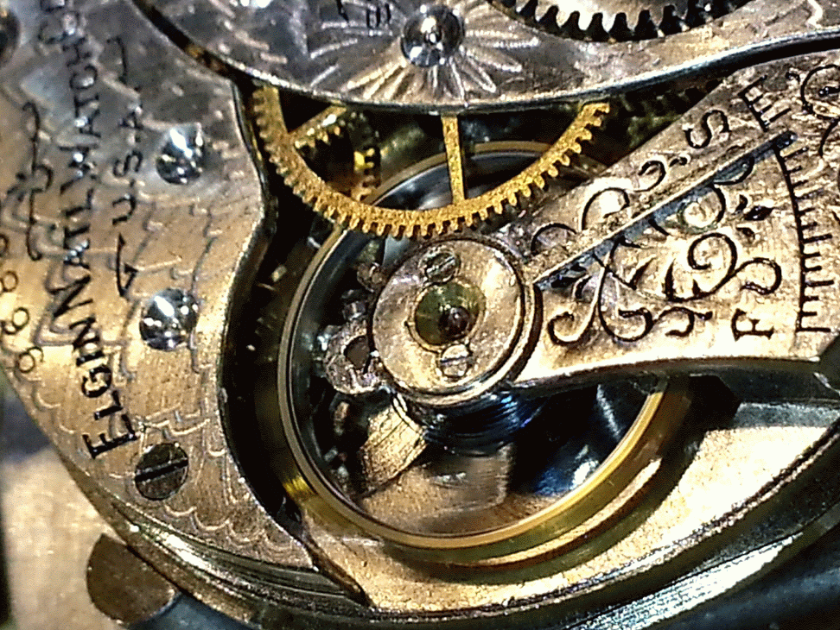
METODOLOGíA
ENFOQUE HORIZONTAL
Secuencial
¿Es importante la secuencia?
SI
GRADO DE COHESIÓN
Comunicacional
NO
La separación de un todo en partes más pequeñas que puedan ser diseñadas, probadas y modificadas de manera sencilla y lo más independientemente posible del resto.
Funcional
DATOS
SI
¿El módulo realiza una función particular del problema?
Procedural
NO
¿Cómo están relacionadas las actividades del módulo?
¿Es importante la secuencia?
SI
FLUJO DE CONTROL
Temporal
NO
NADA
Lógica
¿Es importante la secuencia?
SI
NO
Coincidental
Notes:
Un enfoque horizontal viene presentado gracias al grado de cohesión basado en la modularidad que, en contexto y vinculado con modelos analíticos, se describe como la separación de un todo en partes más pequeñas que puedan ser diseñadas, probadas y modificadas de manera sencilla y lo más independientemente posible del resto.

Slide 13

METODOLOGíA
NIVEL DE GRANULARIDAD
Obtener el último nivel jerárquico de cada dimensión con el mínimo nivel de detalle necesario para el análisis de información
ENFOQUE
VERT
ICAL
Notes:
Al enfoque horizontal se lo complementa con un enfoque vertical basado en el nivel de granularidad, obteniendo el último nivel jerárquico de cada dimensión con el minimo nivel de detalle necesario para el análisis de información y se obtiene un punto de equilibrio entre nivel de granularidad y grado de cohesión, el cuál permite generar un drill across entre dimensiones y medidas para crear un modelo análitico reutilizando dimensiones entre data marts, lo cuál permite una menor complejidad de creación del modelo multidimensional y una escalabilidad en el momento de adicionar nuevos cubos de información a nuestro esquema.

Slide 14
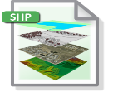

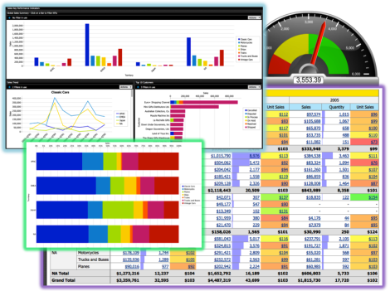
METODOLOGíA
1.- Levantamiento y Análisis de Información
2.- Limpieza y Calidad de Datos
3.- Almacen de Datos
4.- Modelo
5.- Presentación
EDW
Archivos
Semiestructurados
Staging
3FN Data Warehouse
Data Marts
Cubos de Información
Capa de Presentación
Notes:
La metodología a utilizar será híbrida, tomando en cuenta un diseño basado en el punto de equilibrio entre el nivel de granularidad y grado de cohesión, soportado por las reglas del negocio y las mejores practicas propuestas por Inmon y Kimball

Slide 15
DESARROLLO DEL PROYECTO
FASE 1: LEVANTAMIENTO DE INFORMACIÓN

Slide 16
DESARROLLO DEL PROYECTO
LEVANTAMIENTO Y ANÁLISIS DE INFORMACIÓN
Identificar los procesos del negocio.
Requerimientos del proceso del negocio
Ver en qué área protegida se encuentra cada infraestructura hidrocarburífera.
Determinar las infraestructuras que existen dentro de los diferentes territorios indígenas que hay en el país.
Identificar en qué localidad se encuentra la mayor parte de infraestructuras estatales y no estatales.
Identificar los tipos de estaciones que existen actualmente.
Identificar los estados de los pozos que existen actualmente.
Ejecución de acciones previas y/o complementarias para la Gestión Social de la Reparación Integral
Seguimiento, monitoreo y evaluación de la Infraestructura Hidrocarburífera.

Slide 17
DESARROLLO DEL PROYECTO
LEVANTAMIENTO Y ANÁLISIS DE INFORMACIÓN
SE INDENTIFICÓ:
Indicadores.
Nivel de Granularidad.
Gestión Social
Número de Conflictos por:
Infraestructura
Número de Estaciones
Tipo de Acciones
Actores Involucrados
Agravantes
Localidad
Número de Pozos
Número de Plataformas
Fecha
MÓDULO | GRANULARIDAD
Infraestructura | Número de infraestructuras por nombre, sector censal, micro cuenca, área protegida, bloque petrolero, campo petrolero, territorio indígena, estado pozo, tipo estación, tipo estatal y fecha.
Gestión Social | Número de eventos por detalle, sector censal, micro cuenca, área protegida, bloque petrolero, campo petrolero, territorio indígena, tipo, actor beneficiario, tipo documento, ámbito agravante figura y fecha.

Slide 18
DESARROLLO DEL PROYECTO
LEVANTAMIENTO Y ANÁLISIS DE INFORMACIÓN
SE INDENTIFICÓ:
Grado de Cohesión.
¿El módulo realiza una función particular del problema?
Funcional
¿Cómo están relacionadas las actividades del módulo?
SI
NO
Notes:
Las dimensiones compartidas : área protegida, bloque petrolero, campo petrolero, cuenca hidrográfica, localidad, territorio indígena y tiempo proporcionan funciones particulares para ambos Data Marts (Infraestructura y Gestión Social), y las demás dimensiones de ambos módulos cumplen también funciones particulares para cada uno de los Data Marts, lo cual permite una cohesión funcional del problema.

Slide 19
DESARROLLO DEL PROYECTO
LEVANTAMIENTO Y ANÁLISIS DE INFORMACIÓN
SE INDENTIFICÓ:
El Punto de Equilibrio entre nivel de granularidad y grado de cohesión.
INFRAESTRUCTURA | GESTIÓN SOCIAL | PUNTO DE EQUILIBRIO
Nombre | Detalle
Sector Censal | Sector Censal | X
Micro Cuenca | Micro Cuenca | X
Área Protegida | Área Protegida | X
Bloque Petrolero | Bloque Petrolero | X
Campo Petrolero | Campo Petrolero | X
Territorio Indígena | Territorio Indígena | X
Estado Pozo | Tipo
Tipo Estación | Actor Beneficiario
Tipo Estatal | Tipo Documento
Fecha | Fecha | X
 | Ámbito Agravante Figura
Ámbito Agravante Figura
Estado Pozo
Fecha
Tipo
Ámbito Agravante Figura
Bloque Petrolero
Territorio Indigena
Nombre
Área Protegida
Actor Beneficiario
Sector Censal
Campo Petrolero
Micro Cuenca
Tipo Estación
Sector Censal
Detalle
Micro Cuenca
Territorio Indigena
Bloque Petrolero
Tipo Estatal
Campo Petrolero
Tipo Documento
Área Protegida
Fecha
INFRAESTRUCTURA
GESTIÓN SOCIAL
Notes:
Una vez identificado en nivel de granularidad y el grado de cohesión, se procede a establecer un punto de equilibrio entre ambos; para lo cual se analzará dimensión por dimensión de alto nivel

Slide 20
DESARROLLO DEL PROYECTO
LEVANTAMIENTO Y ANÁLISIS DE INFORMACIÓN
Nombre
Estado Pozo
Tipo Estación
Tipo Estatal
Infraestructura
SE INDENTIFICÓ:
Modelo de Punto de Equilbrio.
INFRAESTRUCTURA | GESTIÓN SOCIAL | PUNTO DE EQUILIBRIO
Nombre | Detalle
Sector Censal | Sector Censal | X
Micro Cuenca | Micro Cuenca | X
Área Protegida | Área Protegida | X
Bloque Petrolero | Bloque Petrolero | X
Campo Petrolero | Campo Petrolero | X
Territorio Indígena | Territorio Indígena | X
Estado Pozo | Tipo
Tipo Estación | Actor Beneficiario
Tipo Estatal | Tipo Documento
Fecha | Fecha | X
 | Ámbito Agravante Figura
Sector Censal
Micro Cuenca
Área Protegida
Bloque Petrolero
Campo Petrolero
Territorio Indígena
Fecha
Gestión Social
Detalle
Ámbito Agravante Figura
Tipo
Actor Beneficiario
Tipo Documento
Notes:
Partiendo de la Tabla se puede realizar un modelo de alto nivel, en el cual se coloca en el centro de la figura las dimensiones compartidas, en la parte superior las dimensiones únicas para el módulo de Infraestructura y en la parte inferior las dimensiones únicas para el módulo de Gestión Social, tal como se muestra en la Figura.

Slide 21
DESARROLLO DEL PROYECTO
LEVANTAMIENTO Y ANÁLISIS DE INFORMACIÓN
INFRAESTRUCTURA
 | DIMENSIÓN
Dimensiones | Área Protegida
 | Bloque Petrolero
 | Campo Petrolero
 | Cuenca Hidrográfica
 | Estado Pozo
 | Estatal
 | Infraestructura
 | Localidad
 | Territorio Indígena
 | Tiempo
 | Tipo Estación
Medidas | Número de Infraestructuras
GESTIÓN SOCIAL
 | DIMENSIÓN
Dimensiones | Área Protegida
 | Bloque Petrolero
 | Campo Petrolero
 | Cuenca Hidrográfica
 | Gestión Social
 | Localidad
 | Territorio Indígena
 | Tiempo
 | Actor Beneficiario
 | Ámbito Agravante Figura
 | Tipo
 | Tipo Documento
Medidas | Número de Eventos
SE INDENTIFICÓ:
Dimensiones y Medidas
Notes:
se estableció las tablas de dimensiones y medidas para el módulo de Infraestructura y para el módulo de Gestion Social

Slide 22
DESARROLLO DEL PROYECTO
ANÁLISIS DE DRILL DOWN Y DRILL UP
Infraestructura
Área Protegida
Bloque Petrolero
Campo Petrolero
Cuenca Hidrográfica
Estado Pozo
Estatal
Infraestructura
Localidad
Territorio Indígena
Tiempo
Tipo Estación
Nombre
Área
Protegida
Nombre
Bloque
Petrolero
Nombre
Campo
Petrolero
Cuenca
SubCuenca
Microcuenca
Nombre
Estado
Pozo
Tipo Estatal
Tipo
Nombre
Provincia
Cantón
Parroquia
Zona Censal
Sector Censal
Nombre
Territorio
Indígena
Año
Nombre
Tipo
Estación
Mes
Día
Notes:
De acuerdo al análisis de jerarquías de cada dimensión, se ha establecido el nivel máximo de detalle (Drill Down) del esquema “Insfraestructura” así como el máximo nivel de agrupación (Drill up).

Slide 23
DESARROLLO DEL PROYECTO
DRILL ACROSS
Área Protegida
Territorio Indígena
Número Infraestructura
Bloque Petrolero
Localidad
Campo Petrolero
Número Eventos
Tiempo
Cuenca Hidrográfica
Notes:
De acuerdo al análisis previo, se ha determinado las dimensiones en común entre ambas fact_tables (tablas de hechos), lo cual ha permitido generar el drill across entre ambos esquemas considerando sus medidas

Slide 24
DESARROLLO DEL PROYECTO
FASE 2: LIMPIEZA Y CALIDAD DE DATOS

Slide 25
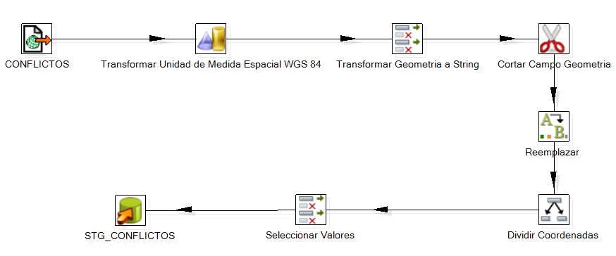
DESARROLLO DEL PROYECTO
STAGING
-76.95082010287325 -0.1987667112888951)
POINT (950947.705527 9977974.95604)
POINT (-76.95082010287325 -0.1987667112888951)
-76,95082010287325;-0,1987667112888951
WSG 84: EPSG:3260
WGS 84 EPSG:4326
Notes:
World Geodetic System: Sistema geodésico Mundial
European Petroleum Survey Group o EPSG fue una organización científica vinculada a la industria del petróleo europea. Estaba formada por especialistas que trabajaban en el campo de la geodesia, la topografía y la cartografía aplicadas en relación con la exploraración petrolífera
Para extraer la información desde Shapefiles (Archivo Georeferenciados), se utilizó el step “Shapefile File Input”, el cual permite leer todos los datos desde el archivo “.shp” y poder transformarlos en información útil para nuestro Data Warehouse.
Los archivos Georeferenciados proporcionados por el PRAS tienen coordenadas geográficas en el sistema espacial “WSG 84: EPSG:3260”, pero Pentaho permite georeferenciar en OpenStreet Maps o Google Maps en el sistema espacial “WGS 84 EPSG:4326”, para lo cual se utilizó el step “SRS Transformation

Slide 26
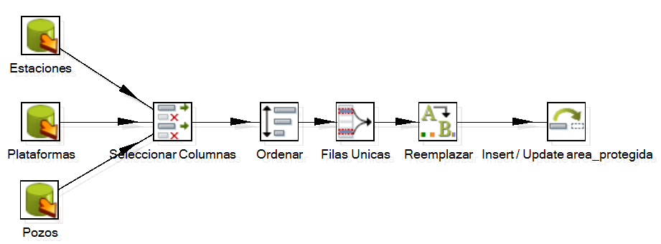
DESARROLLO DEL PROYECTO
ENTERPRISE DATA WAREHOUSE
BOSQUES Y VEGETACIÃN PROTECTORES
BOSQUES Y VEGETACIÓN PROTECTORES
Notes:
A partir de las tablas de Staging, se crea el modelo EDW, tal como lo describe Inmon

Slide 27
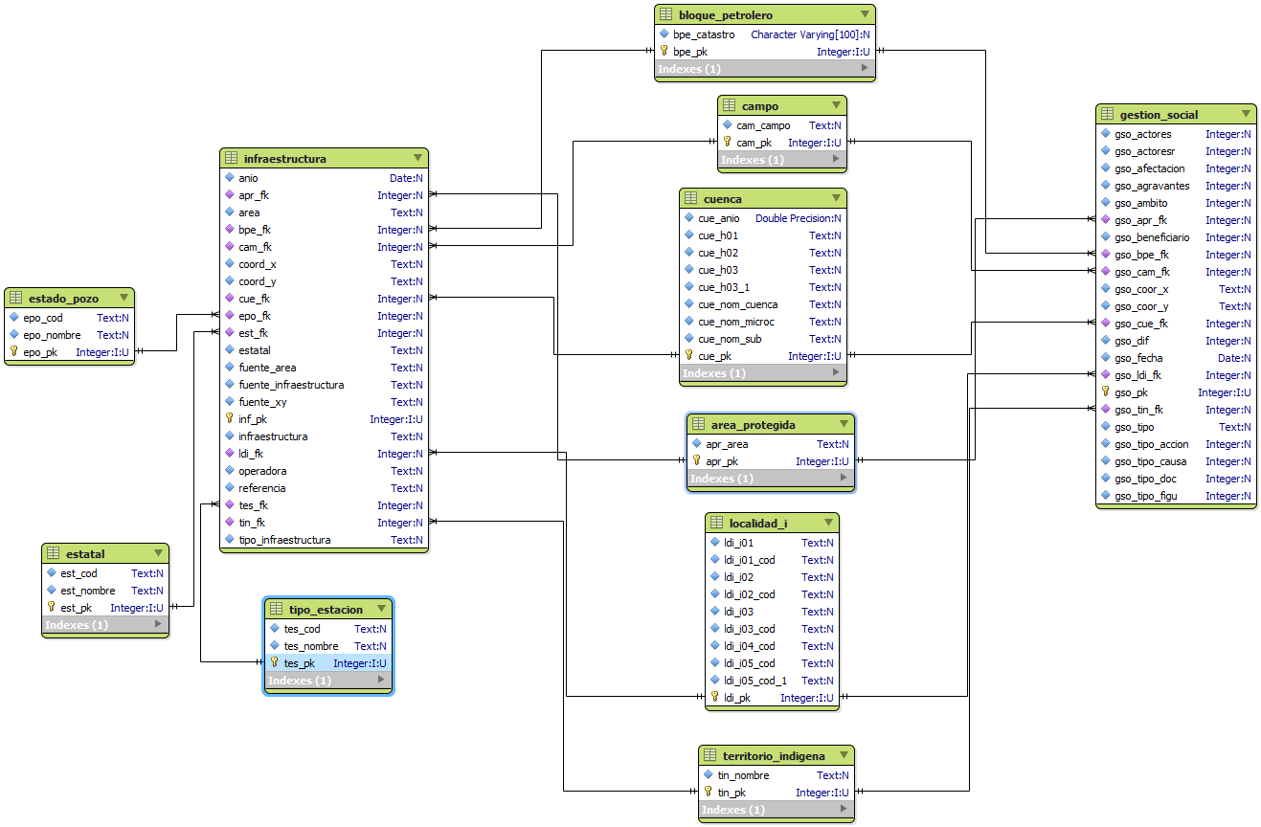
DESARROLLO DEL PROYECTO
ENTERPRISE DATA WAREHOUSE - ESQUEMA RELACIONAL
Notes:
El modelo EDW se encuentra estructurado en tercera forma normal y tiene una estructura lógica relacional, considerando las mejores prácticas establecidas por Inmon.

Slide 28
DESARROLLO DEL PROYECTO
FASE 3: ALMACÉN DE DATOS

Slide 29
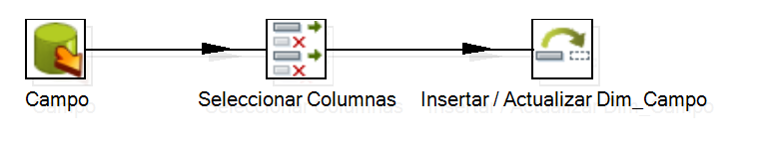
DESARROLLO DEL PROYECTO
DATA MARTS - DIMENSIONES
SK
CAMPO
AMO-DAIMI-GINTA-IRO
1
AMO-DAIMI-GINTA-IRO
Notes:
A partir del modelo EDW, se crean los Data Marts en estrella tal como lo describe Kimball, teniendo en cuenta que las dimensiones compartidas se crearan una sola vez en un esquema público, mientras que las dimensiones que no sean compartidas serán creadas cada una en su esquema respectivo

Slide 30
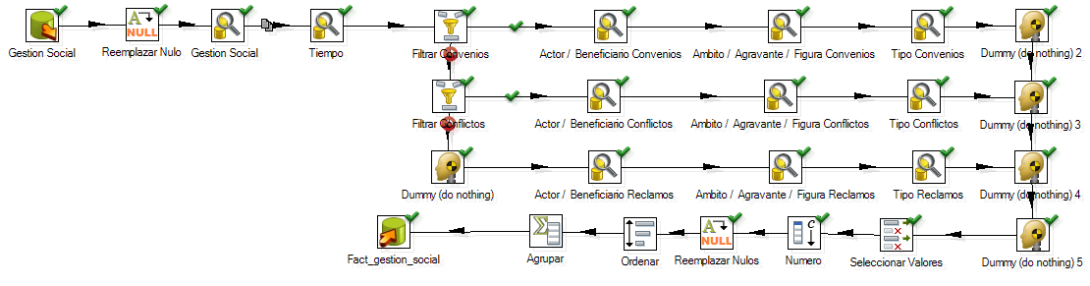
DESARROLLO DEL PROYECTO
DATA MARTS - TABLA DE HECHOS
SK
TIPO
PARALIZACIÓN;2010/01/31;ONG
1
PARALIZACIÓN
sk
sk
sk
sk
#

Slide 31
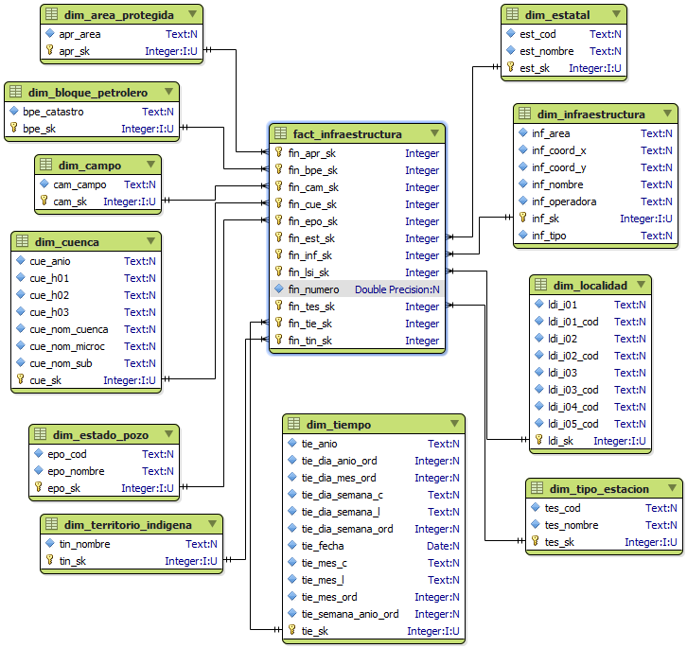
DESARROLLO DEL PROYECTO
DATA MARTS - ESQUEMA EN ESTRELLA
Notes:
El Data Mart tiene un diseño en estrella, considerando las buenas prácticas establecidas por Kimball para la creación de Data Marts.

Slide 32
DESARROLLO DEL PROYECTO
FASE 4: MODELO

Slide 33
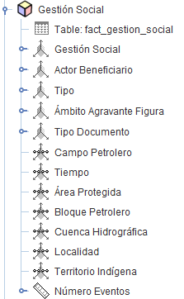

DESARROLLO DEL PROYECTO
MODELO
Dimensiones Únicas
Dimensiones Compartidas
Medida
Notes:
Las dimensiones compartidas son aquellas determinadas en el “Drill-Across”, las cuales serán creadas una única vez para todo el esquema que contrendrá a todos los cubos de información desde los cuales serán instanciadas

Slide 34
DESARROLLO DEL PROYECTO
FASE 5: PRESENTACIÓN

Slide 35
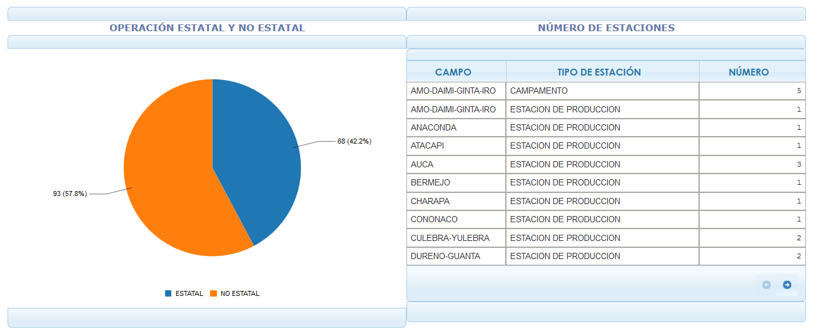
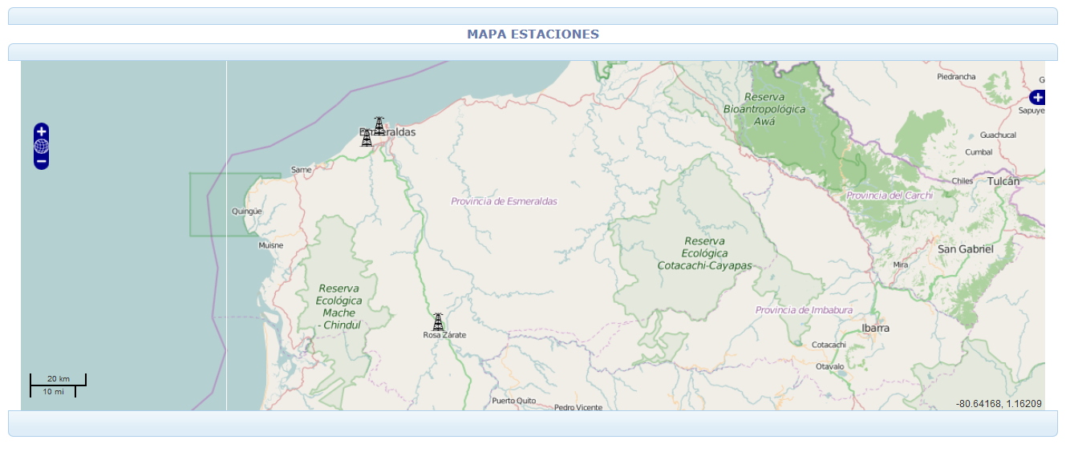
DESARROLLO DEL PROYECTO
TABLEROS DE CONTROL

Slide 36
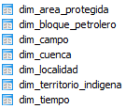


RESULTADOS
PUBLIC HN GS
Notes:
La estructuración de la información lograda que se muestra en la Figura 78, tanto del módulo de Gestión Social como del Módulo Hidrocarburífero a través del punto de equilibrio entre nivel de granularidad y grado de cohesión, reduce considerablemente el tiempo de creación del Data Warehouse ya que, a través de la identificación de dimensiones compartidas dentro del Drill Across, se puede realizar un diseño modular en el cuál cada dimensión constituye una parte única dentro de cada Data Mart exceptuando las dimensiones en común, las cuales son utilizadas para todo el Data Warehouse; estas no se encuentran creadas en el mismo esquema de cada Data Mart, sino se encuentran creadas en un esquema público para que puedan ser accedidas.

Slide 37
RESULTADOS
SISTEMA DE INTELIGENCIA DE NEGOCIOS

Slide 38
CONCLUSIONES
El data warehouse construido basado en una metodología híbrida, además de la correcta definición del nivel granularidad y grado de cohesión, ha permitido solventar los requerimientos inicialmente planteados, permitiendo la simplificación del acceso a la información y la presentación de informes avanzados.

Slide 39
CONCLUSIONES
La implantación del sistema de inteligencia de negocios “Pentaho” ha sido útil para observar el gran aporte dentro de la organización, por ser un sistema potente y asequible convirtiendose en la base para futuras implementaciones.
El desarrollo de la solución ha permitido demostrar las capacidades de visualización de información, destacando enormemente los informes a nivel geográfico.

Slide 40
RECOMENDACIONES
Para asegurar una gestión eficaz de la información dentro de la institución se debe construir un EDW en tercera forma normal para asegurar un posterior crecimiento, además de tener en consideración las metodologías y establecimiento del nivel de detalle que requiere el desarrollo.
Para una mejor comprensión y mantenimiento del sistema de inteligencia de negocios, debido a su curva media de aprendizaje, se recomienda que las personas parte de alta gerencia y usuarios finales sean capacitadas en el uso funcional y técnico en la herramienta para certificar su uso eficiente.

Slide 41
RECOMENDACIONES
Es recomendable la utilización de herramientas open source para llevar a cabo el desarrollo de este tipo de proyectos, destinando un tiempo adecuado para el levantamiento de requerimientos para el total cumplimiento de los productos desarrollados, reutilizando lo ya existente y desarrollando o parametrizando lo que no exista en la aplicación.

